Slide 1
Latvijas valsts budžeta finansētā programma
«Atbalsts reģionālo drukāto mediju izdevēju kapacitātes stiprināšanai» atklāta projektu pieteikumu konkursa
SEMINĀRS PROJEKTU PIETEICĒJIEM
2026.gada 23.aprīlis
Vita Kalniņa,
Sabiedrības integrācijas fonda Projektu konkursu un uzraudzības nodaļas programmas vadītāja

Slide 2
Programmas mērķis
Programmas mērķis ir atbalstīt reģionālo drukāto mediju izdevēju kapacitāti sabiedriski nozīmīga, informatīvi izglītojoša satura veidošanā un stiprināt nacionālo kultūrtelpu latviešu valodā, atbalstot nekomerciālas, sabiedriski nozīmīgas žurnālistikas radīšanu, kuras uzdevumi ir stiprināt Satversmē noteiktās vērtības, valstisko apziņu, latvisko kultūrtelpu, kritisko domāšanu, veicināt mediju atbildīgumu un kvalitāti, kā arī sabiedrības saliedētību uz latviešu valodas pamata

Slide 3
Valodas lietojums
Projekta īstenotājam jānodrošina, ka viss projekta ietvaros veidotais un publicētais saturs, kā arī citas projekta ietvaros realizētās aktivitātes ir latviešu valodā.
Konkursu nolikuma izpratnē, lai rakstītu saturu (arī citas aktivitātes) uzskatītu par veidotu latviešu valodā, tam ir jābūt rakstītam latviešu valodā.

Slide 4
Pieteikuma melnraksta sagatavošana
Publiskais portāls https://sif.map.gov.lv/
Sarakstā atrod konkursu uz kuru vēlas pieteikties
Pelēka poga «Pieteikties konkursam»
un autorizēšanas sistēmā

Slide 5
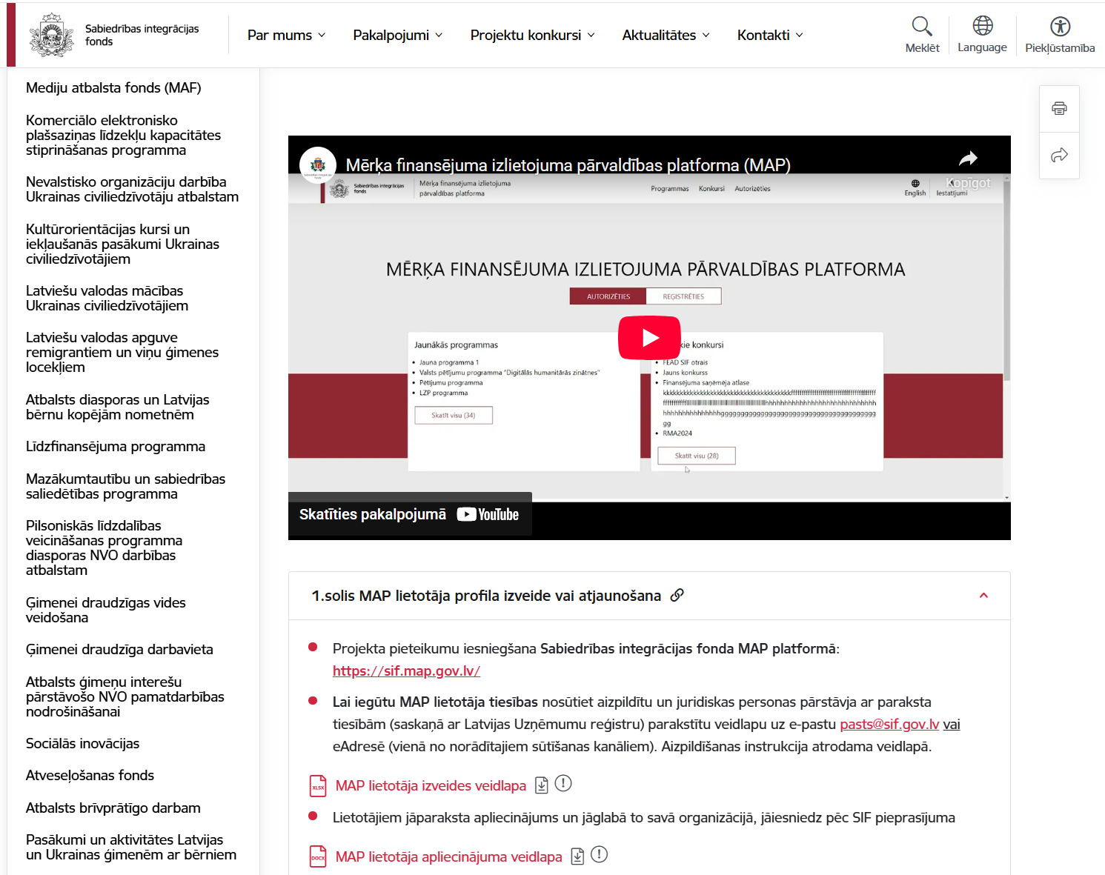
https://www.sif.gov.lv/lv/map-merka-finansejuma-izlietojuma-parvaldibas-platforma
1.
Fonda mājas lapā pieejama MAP lietotāju izveides veidlapa, kas jāaizpilda, jāparaksta organizācijas pārstāvēttiesīgajai personai un jānosūta Fondam (uz pasts@sif.gov.lv)
2.
ATTĒLIEM IR ILUSTRATĪVA NOZĪME, AR KONKURSU FAKTISKO INFORMĀCIJU AICINĀM IEPAZĪTIES https://sif.map.gov.lv/

Slide 6
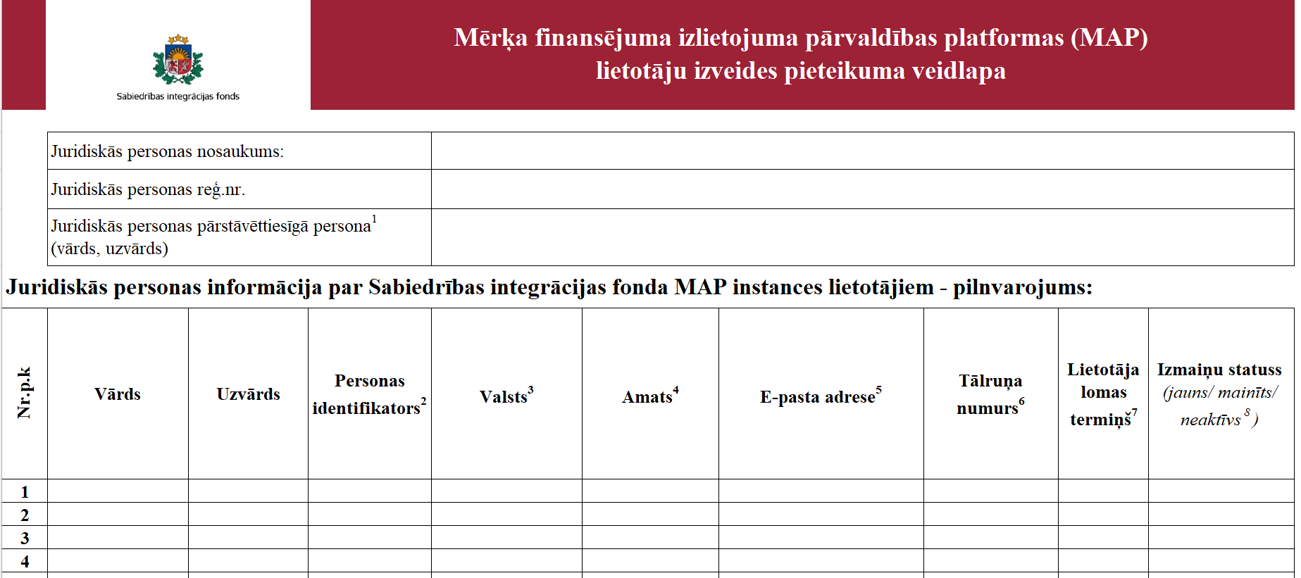
MAP lietotāja veidlapas aizpildīšana
Datums, līdz kuram MAP piekļuve nepieciešama. Var būt «bez-termiņa», ja organizācija informē Fondu, kad piekļuve vairs nav nepieciešama
ATTĒLIEM IR ILUSTRATĪVA NOZĪME, AR KONKURSU FAKTISKO INFORMĀCIJU AICINĀM IEPAZĪTIES https://sif.map.gov.lv/

Slide 7
Programmas pamata informācija
Programmā pieejamais finansējums ir 292 920 EUR.
Maksimālais vienam projektam pieejamais finansējums ir 12 205 EUR.
Projekta pieteicējs konkursā var iesniegt vienu projekta pieteikumu.
Programmas finansējums veido 100% no projekta kopējām attiecināmajām izmaksām.
Projekta pieteikumu izmaksu attiecināmības periods ir no 2026.gada 1.janvāra līdz 2026.gada 31.maijam.

Slide 8
Projekta pieteicējs
Latvijas Republikā reģistrēta juridiska persona, kas ir reģionālā vietējā (pamata mērķauditorija ir noteiktu reģionu un novadu iedzīvotāji) drukātā masu informācijas līdzekļa īpašnieks un to izdod vismaz vienu reizi nedēļā latviešu valodā
Reģistrēts Uzņēmumu reģistrā vismaz 2 (divus) gadus uz projekta pieteikuma iesniegšanas termiņa pēdējo dienu
Regulāri veido redakcionāli neatkarīgu žurnālistikas oriģinālsaturu
Auditorija – plaša sabiedrība (nav vērsta uz profesionālām grupām vai specializētu interešu jomu vai segmentu apkalpošana)
Medijā ar darba līgumu nodarbināti vismaz 3 (trīs) cilvēki satura veidošanā

Slide 9
Projekta pieteicējs
ir biedrs tādā organizācijā, kas mediju jomā darbojas ar mērķi veicināt mediju nozares pašregulāciju un ētiskas mediju vides attīstību un kurā biedri ir vismaz viena mediju nozares nevalstiskā organizācija, vismaz divi elektroniskie plašsaziņas līdzekļi, vismaz pieci drukāto preses izdevumu izdevēji un vismaz divi ziņu portālu veidotāji.
Projekta pieteikuma apstiprināšanas gadījumā projekta pieteicējam jānodrošina dalība šādā organizācijā vismaz 12 mēnešus pēc finansējuma piešķiršanas.

Slide 10
Projekta pieteicējs
Projekta pieteicējs atbilst Ministru kabineta 2012. gada 29. maija noteikumiem Nr. 374 “Līdzfinansējuma piešķiršanas, vadības, uzraudzības un kontroles kārtība sabiedrības integrācijas veicināšanai un nevalstiskā sektora attīstības programmu un projektu īstenošanai” 8.punktā minētajām prasībām
Tiks veikta pārbaude VID nodokļu parādnieku datu bāzē uz projekta pieteikuma iesniegšanas termiņa pēdējo dienu 06.05.2026.
Notes:
VID parādus jau pēdējos gadus skatamies tikai uz pieteikuma iesniegšanas termiņa pēdējo dienu – 06.05.2026. Parādus skatās gan pieteicējam, gan partnerim (ja tāds ir).
Komisija veiks pārbaudi Valsts ieņēmumu dienesta (turpmāk – VID) nodokļu parādnieku datu bāzē3,par to, vai Latvijas Republikā reģistrētam projekta pieteicējam projekta pieteikuma iesniegšanas termiņa pēdējā dienā nav VID administrēto nodokļu (nodevu) parāds un pašvaldības administrēto nodokļu parāds, kura summa atsevišķi vai kopā pārsniedz 150 euro, saskaņā ar likuma “Par nodokļiem un nodevām” 7.4 panta 2. punktu4.

Slide 11
MAP cilnē “Datnes” pievienojams
projekta īstenošanā iesaistītā personāla dzīves gājuma, pieredzes un profesionālās kompetences apraksts (CV);
mērķauditorijas raksturojumu pamatojoša informācija (piemēram, mediju auditoriju pētījumi vai cita informācija, kas pamato auditoriju);
aizpildītu 1. pielikumu “Izdevumu uzskaites veidlapa”;
izmaksas pamatojošo dokumentu kopijas atbilstoši iesniegtajam projekta budžetam, kas nav iekļautas kāda cita projekta pieteikuma attiecināmajās izmaksās un par kurām saņemts finansējums pilnā apmērā (līgumi, PNA akti, rēķini, pavadzīmes, čeki, avansa norēķini, algu aprēķini, konta izdrukas u.c. dokumenti, kas apliecina izdevumus).

Slide 12
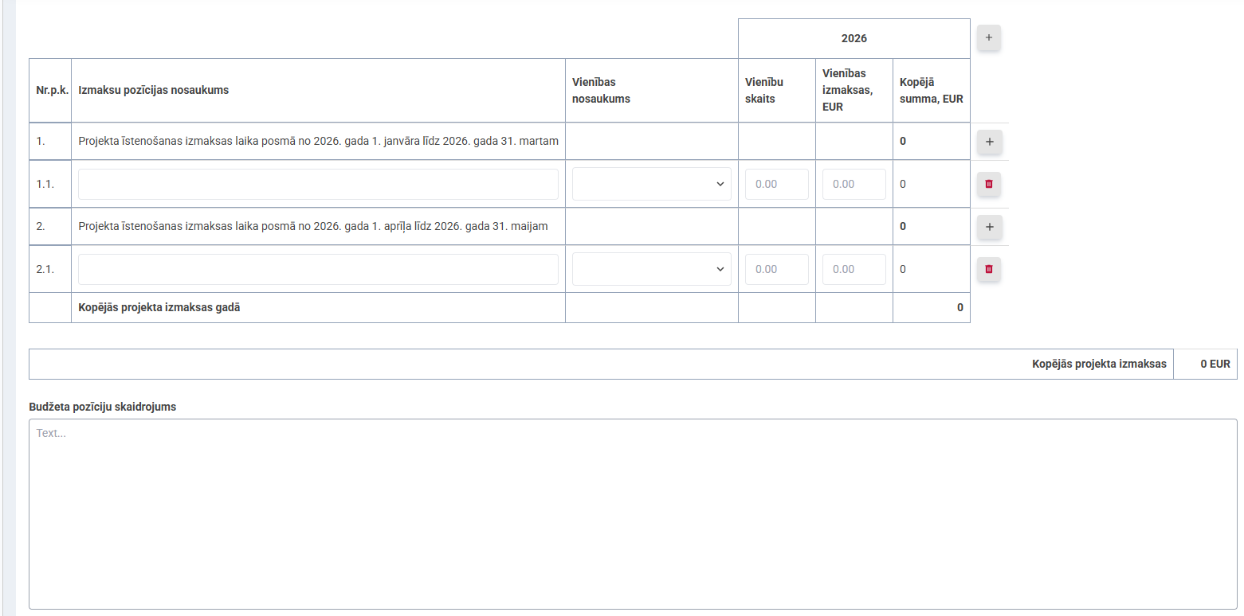
Projekta budžets
Budžets sadalīts divos attiecināmības periodos:
01.01.2026.-31.03.2026.
(aizpilda vienu aili, pievieno Izdevumu uzskaites veidlapu)
01.04.2026.-31.05.2026.
(aizpilda par plānotajām izmaksām, izdala apakšpozīcijas 2.1., 2.2. u.tt.)
Sadaļā "Budžeta pozīciju skaidrojums" sniegt:
Īsu skaidrojumu un nepieciešamības pamatojumu, un/vai aprēķinu par projekta budžetā ietvertajām aktivitāšu īstenošanas izmaksu pozīcijām, ievērojot lietderības, ekonomiskuma un efektivitātes principu.

Slide 13
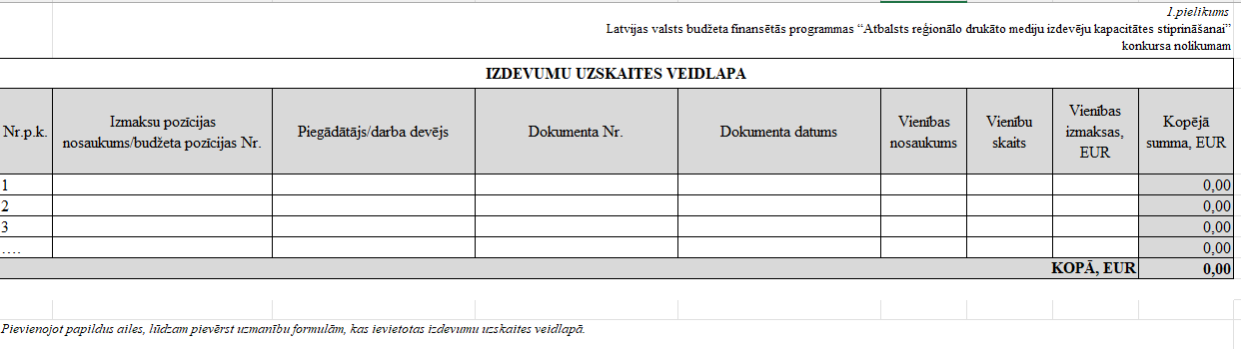
Projekta budžets
Datnēs pievieno izmaksas pamatojošo dokumentu kopijas atbilstoši iesniegtajam projekta budžetam, kas nav iekļautas kāda cita projekta pieteikuma attiecināmajās izmaksās (līgumi, PNA akti, rēķini,) un bankas konta izdrukas, kas apliecina veiktos maksājumus.
!!! Izdevumu uzskaites veidlapa, kurā jānorāda faktiski veiktie izdevumi par izmaksu attiecināmības periodu no 2026. gada 1. janvāra līdz 2026. gada 31. martam

Slide 14
Projektu pieteikumu vērtēšana
Administratīvā vērtēšana
(veic Fonda sekretariāts)
Atbilstības vērtēšana
(veic Vērtēšanas komisija)
Kvalitātes vērtēšana
(veic Vērtēšanas komisija)

Slide 15
Ieteikumi pieteikuma sagatavošanai
Pārliecināties, ka projekta pieteikums tiek aizpildīts atbilstošajā konkursā
Pirms pieteikuma iesniegšanas pārliecinieties, ka nav VID administrēto nodokļu parāda, kas pārsniedz 150 EUR
Projekta pieteikumu iesniegt laicīgi
Projektu pieteikumu iesniegšanas termiņš 06.05.2026 plkst. 23.59

Slide 16
Provizoriskais programmas laika grafiks
Pieteikumu iesniegšana MAP
Vērtēšana
Rezultātu izziņošana
Nosacījumu izpilde / līgumu slēgšana
Noslēguma pārskati
Projekta attiecināmības periods
Jāiesniedz līgumā noteiktajā termiņā
Fonds izskata pārskatus 20 darba dienu laikā
No 01.01.2026.
Līdz 31.05.2026.
Līdz jūlija sākumam
Uzreiz pēc rezultātu paziņošanas
Līgums ir jānoslēdz 30 dienu laikā no rezultātu saņemšanas
No 06.05.2026. līdz 2026.gada jūnija sākumam
līdz 06.05.2026. plkst. 23:59

Slide 17
Veiksmīgu projektu rakstīšanu!
Jautājumus lūdzam sūtīt uz ance.indriksone@sif.gov.lv kristine.tilika@sif.gov.lv
www.sif.gov.lv
Seko mums
@SIFlv

